Slide 1
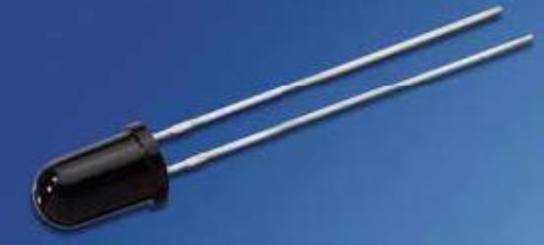
远红外火焰传感器
基本原理：
波长： |200nm~390nm|~770nm|~1000um|
| 紫外线 | 可见光 | 红外线 |
火焰是由各种燃烧生成物、中间物、高温气体、碳氢物质以及无机物质为主体的高温固体微粒构成的。 火焰的热辐射具有离散光谱的气体辐射和连续光谱的固体辐射。 不同燃烧物的火焰辐射强度、波长分布有所差异。
火焰传感器原理与人体红外传感器工作原理类似，只是只对火焰分布的波长范围内的红外线进行检测。
Notes:
光电效应分为外光电效应和内光电效应。
外光电效应：在光线作用下，物体内的电子逸出物体表面，向外发射手的现象。基于外光电效应的光电器伯由光电管、光电倍增管等。
内光电效应：受光照的物体导电率发生变化，或产生光生电动势的效应。
内光电效应又分为光电导效应和光生伏特将效应。
光电导效应：在光线作用下，电子吸收光子能量从键合状态过渡到自由状态，而引起材料电阻率变化的效应。基于这种效应的器件有光敏电阻等。
光生伏特效应：在光线作用下能够使物体产生一定方向电动势的现象。基于该效应的器件有光电池和光敏晶体管等。
暗电阻：光敏电阻在不受到光时的阻值称为暗电阻，此时流过的电流称为暗电流。
亮电阻：光敏电阻在受光照射

Slide 2
远红外火焰传感器
基本原理：
火焰传感器是专门用来搜寻火源的传感器， 当然火焰传感器也可以用来检测光线的亮度，只是本传感器对火焰特别灵敏。 火焰传感器利用红外线对火焰非常敏感的特点， 使用特制的红外线接受管来检测火焰， 然后把火焰的亮度转化为高低变化的电平信号， 输入到中央处理器中，中央处理器根据信号的变化做出相应的程序处理。
Notes:
光电效应分为外光电效应和内光电效应。
外光电效应：在光线作用下，物体内的电子逸出物体表面，向外发射手的现象。基于外光电效应的光电器伯由光电管、光电倍增管等。
内光电效应：受光照的物体导电率发生变化，或产生光生电动势的效应。
内光电效应又分为光电导效应和光生伏特将效应。
光电导效应：在光线作用下，电子吸收光子能量从键合状态过渡到自由状态，而引起材料电阻率变化的效应。基于这种效应的器件有光敏电阻等。
光生伏特效应：在光线作用下能够使物体产生一定方向电动势的现象。基于该效应的器件有光电池和光敏晶体管等。
暗电阻：光敏电阻在不受到光时的阻值称为暗电阻，此时流过的电流称为暗电流。
亮电阻：光敏电阻在受光照射

Slide 3
远红外火焰传感器
远红外火焰传感器：
远红外火焰传感器能够探测到波长在 700 纳米～1000 纳米范围内的红外光， 探测角度为 60，其中红外光波长在 880 纳米附近时，其灵敏度达到最大。远红外火焰探头将外界红外光的强弱变化转化为电流的变化，通过 A/D 转换器反映为 0～255 范围内数值的变化。外界红外光越强，数值越小；红外光越弱，数值越大。
Notes:
光电效应分为外光电效应和内光电效应。
外光电效应：在光线作用下，物体内的电子逸出物体表面，向外发射手的现象。基于外光电效应的光电器伯由光电管、光电倍增管等。
内光电效应：受光照的物体导电率发生变化，或产生光生电动势的效应。
内光电效应又分为光电导效应和光生伏特将效应。
光电导效应：在光线作用下，电子吸收光子能量从键合状态过渡到自由状态，而引起材料电阻率变化的效应。基于这种效应的器件有光敏电阻等。
光生伏特效应：在光线作用下能够使物体产生一定方向电动势的现象。基于该效应的器件有光电池和光敏晶体管等。
暗电阻：光敏电阻在不受到光时的阻值称为暗电阻，此时流过的电流称为暗电流。
亮电阻：光敏电阻在受光照射

Slide 4
远红外火焰传感器
2. 紫外火焰传感器
紫外火焰传感器可以用来探测火源发出的 400 纳米以下热辐射。根据实际设定探测角度，紫外透射吸收玻璃(滤光片)能够探测到波长在 400 纳米范围以内红外光，其中红外光波长在 350 纳米附近时，其灵敏度达到最大。
紫外火焰探头将外界红外光的强弱变化转化为电流的变化，通过 A/D 转换器反映为 0～255 范围内数值的变化。外界紫外光越强，数值越小；紫外光越弱，数值越大。
Notes:
光电效应分为外光电效应和内光电效应。
外光电效应：在光线作用下，物体内的电子逸出物体表面，向外发射手的现象。基于外光电效应的光电器伯由光电管、光电倍增管等。
内光电效应：受光照的物体导电率发生变化，或产生光生电动势的效应。
内光电效应又分为光电导效应和光生伏特将效应。
光电导效应：在光线作用下，电子吸收光子能量从键合状态过渡到自由状态，而引起材料电阻率变化的效应。基于这种效应的器件有光敏电阻等。
光生伏特效应：在光线作用下能够使物体产生一定方向电动势的现象。基于该效应的器件有光电池和光敏晶体管等。
暗电阻：光敏电阻在不受到光时的阻值称为暗电阻，此时流过的电流称为暗电流。
亮电阻：光敏电阻在受光照射

Slide 5
远红外火焰传感器
2. 紫外火焰传感器
紫外火焰传感器可以用来探测火源发出的 400 纳米以下热辐射。根据实际设定探测角度，紫外透射可见吸收玻璃(滤光片)能够探测到波长在 400 纳米范围以内红外光波长，其中红外光波长在 350 纳米附近时，其灵敏度达到最大。
紫外火焰探头将外界红外光的强弱变化转化为电流的变化，通过 A/D 转换器反映为 0～255 范围内数值的变化。外
界紫外光越强，数值越小；紫外光越弱，数值越大。
Notes:
光电效应分为外光电效应和内光电效应。
外光电效应：在光线作用下，物体内的电子逸出物体表面，向外发射手的现象。基于外光电效应的光电器伯由光电管、光电倍增管等。
内光电效应：受光照的物体导电率发生变化，或产生光生电动势的效应。
内光电效应又分为光电导效应和光生伏特将效应。
光电导效应：在光线作用下，电子吸收光子能量从键合状态过渡到自由状态，而引起材料电阻率变化的效应。基于这种效应的器件有光敏电阻等。
光生伏特效应：在光线作用下能够使物体产生一定方向电动势的现象。基于该效应的器件有光电池和光敏晶体管等。
暗电阻：光敏电阻在不受到光时的阻值称为暗电阻，此时流过的电流称为暗电流。
亮电阻：光敏电阻在受光照射

Slide 6
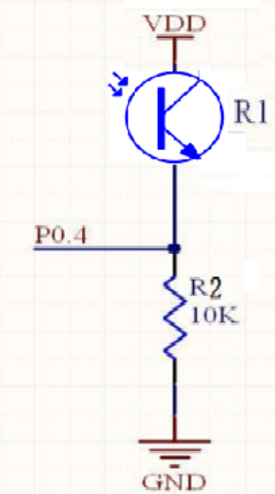
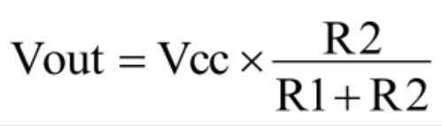
远红外火焰传感器
基本原理：
特殊说明：一般情况长针接正极，短针接负极，但是这里火焰传感器刚好相反，长针接负极，短针接正极。
P0.4引脚上的电压值：
当有火光靠近传感器时，传感器的电阻值减小引起 Vout 增大。
Notes:
光电效应分为外光电效应和内光电效应。
外光电效应：在光线作用下，物体内的电子逸出物体表面，向外发射手的现象。基于外光电效应的光电器伯由光电管、光电倍增管等。
内光电效应：受光照的物体导电率发生变化，或产生光生电动势的效应。
内光电效应又分为光电导效应和光生伏特将效应。
光电导效应：在光线作用下，电子吸收光子能量从键合状态过渡到自由状态，而引起材料电阻率变化的效应。基于这种效应的器件有光敏电阻等。
光生伏特效应：在光线作用下能够使物体产生一定方向电动势的现象。基于该效应的器件有光电池和光敏晶体管等。
暗电阻：光敏电阻在不受到光时的阻值称为暗电阻，此时流过的电流称为暗电流。
亮电阻：光敏电阻在受光照射

Slide 7
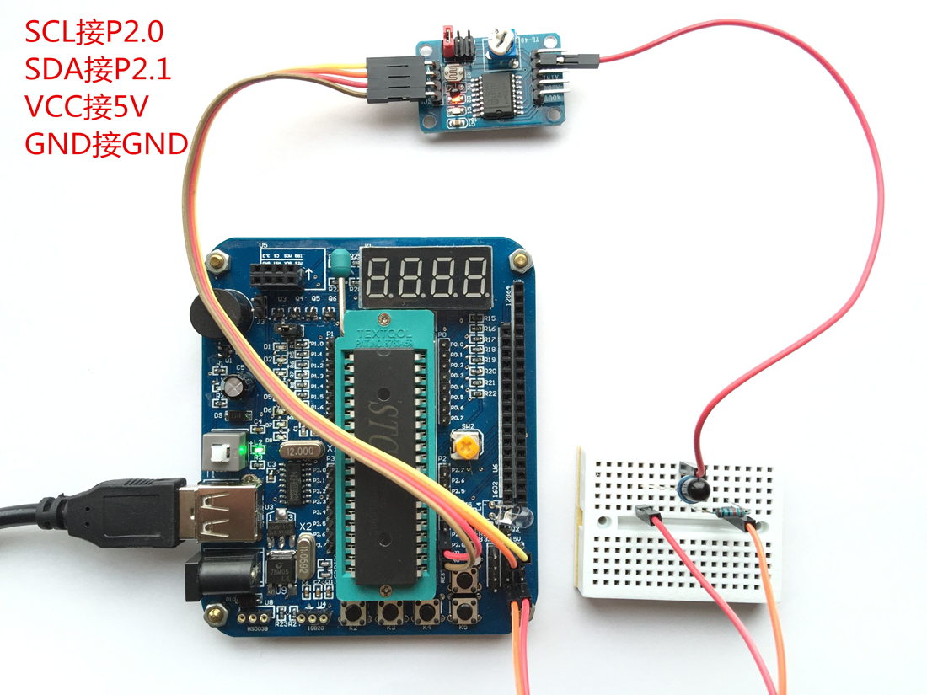
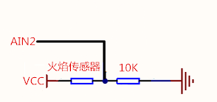
远红外火焰传感器

Slide 8
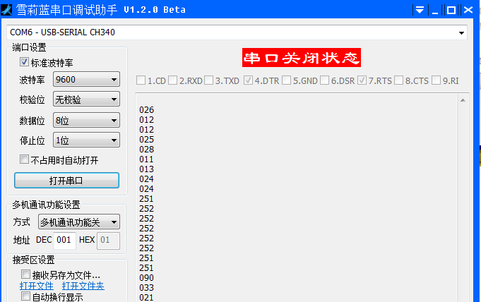
远红外火焰传感器
无火焰
有火焰
无火焰

Slide 9
应用举例：
【例】连接单片机、PCF8591、火焰传感器，将火焰传感器采集到的信号输出到串口，当检测到有火焰时，蜂鸣器报警。
源程序

Slide 10
实验
项目要求：连接单片机、PCF8591、火焰传感器，将火焰传感器采集到的信号输出到串口，当检测到有火焰时， LED灯闪烁，蜂鸣器报警，并在LCD1602上显示提醒信息：
Fire warning
Please call 119

